Slide 1
Google Dataset Search
Google Scholar for data?

Slide 2
Background
Beta-Version im September 2018
Vollversion im Januar 2020
Mehr als 31 Millionen Datensätze
Vereinfacht die Suche nach Datenpools
In Tausenden von Repositorien im gesamten Web

Slide 3
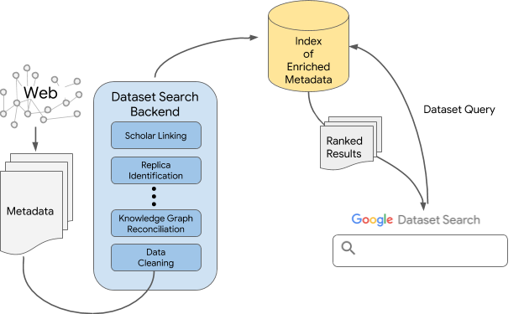
Aufbau

Slide 4
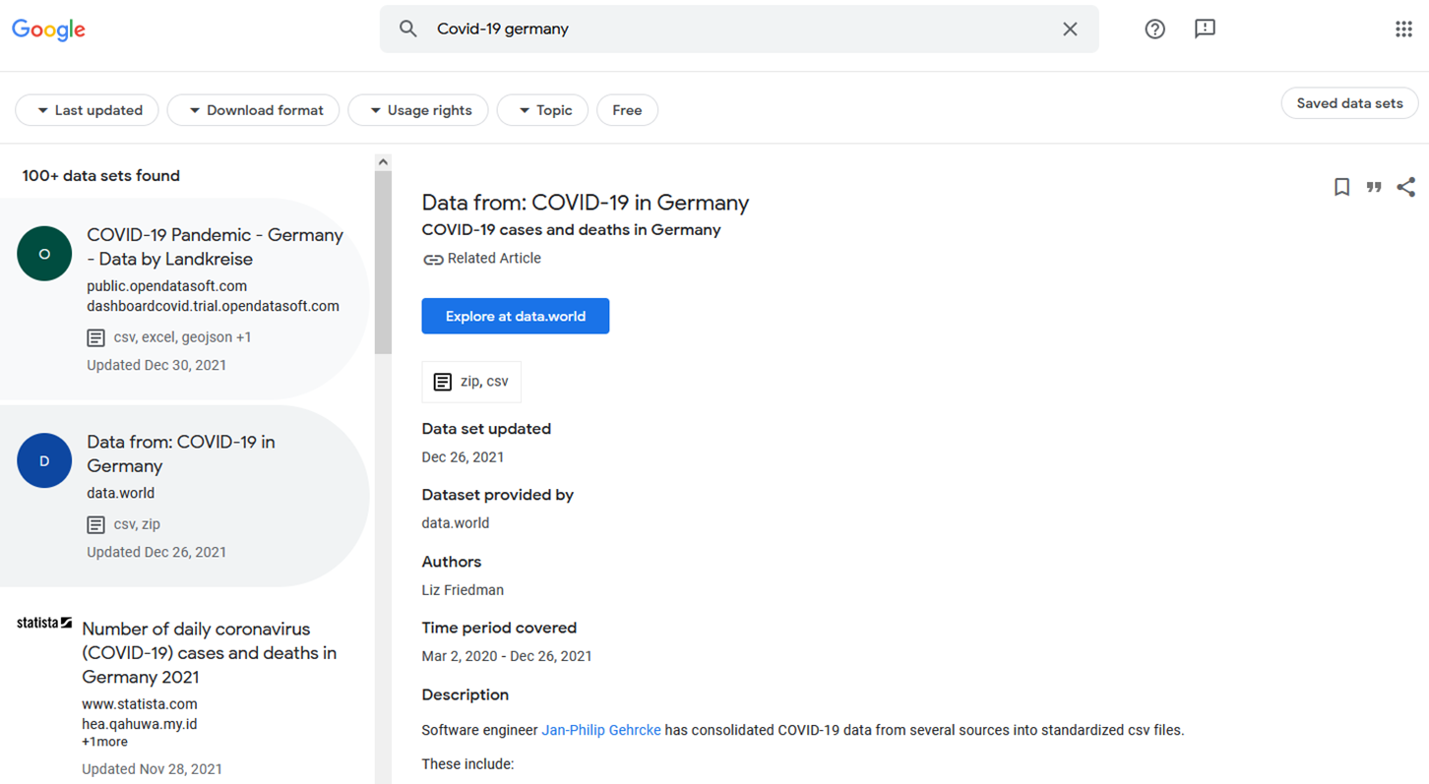
Aufbau

Slide 5


Schema.org
…
Action
Movie
distribution
Thing
CreativeWork
creator
Dataset
name
Place
discription

Slide 6
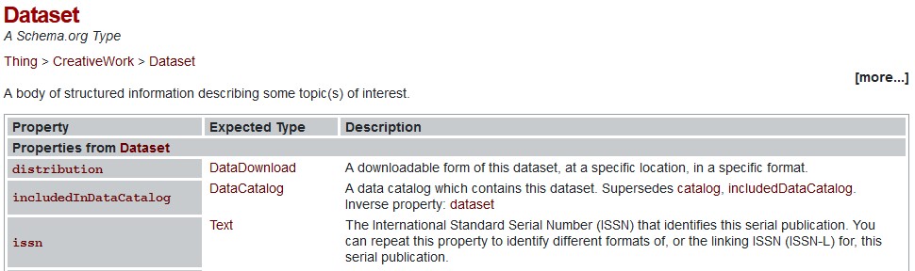
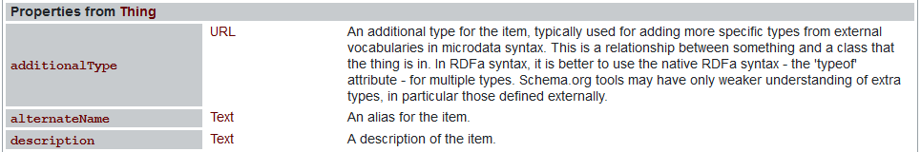
Schema.org

Slide 7
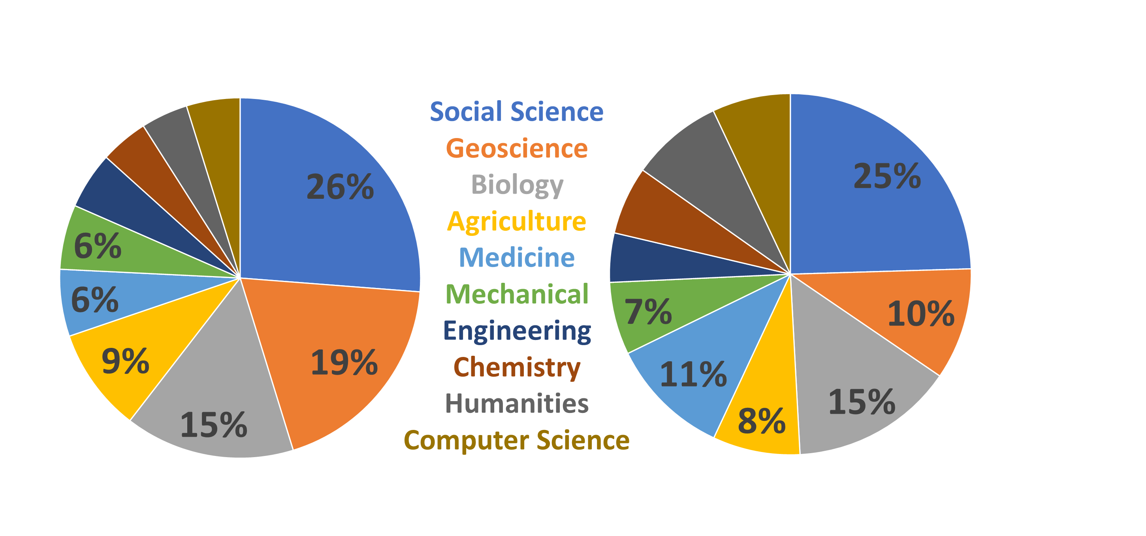
Aktueller Stand
Datensätze im Korpus nach Themen
Suchanfragen nach Themen

Slide 8
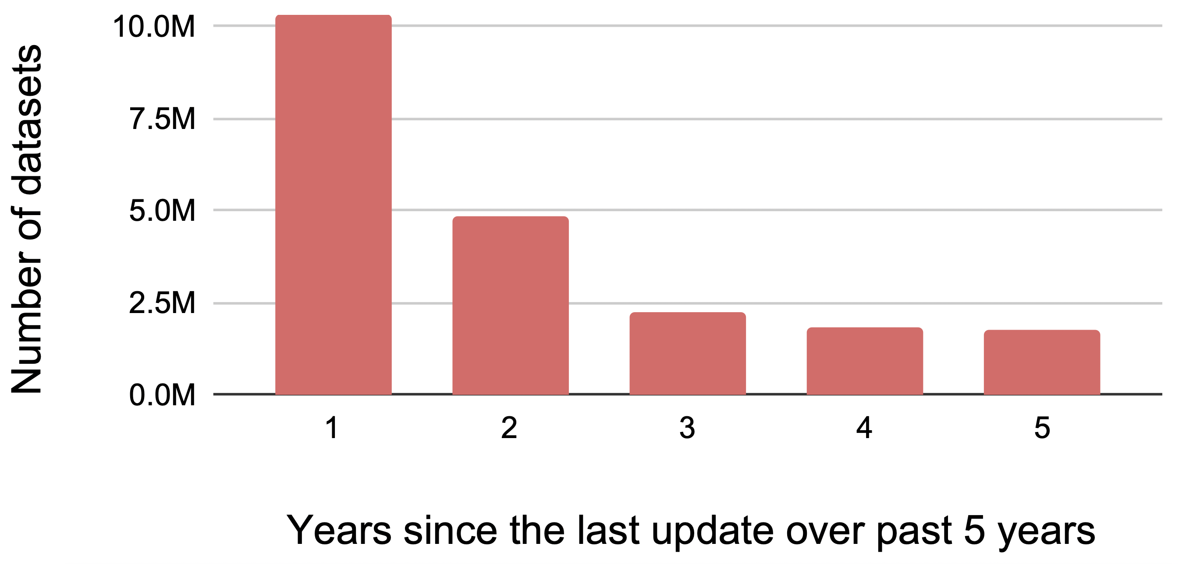
Aktueller Stand

Slide 9
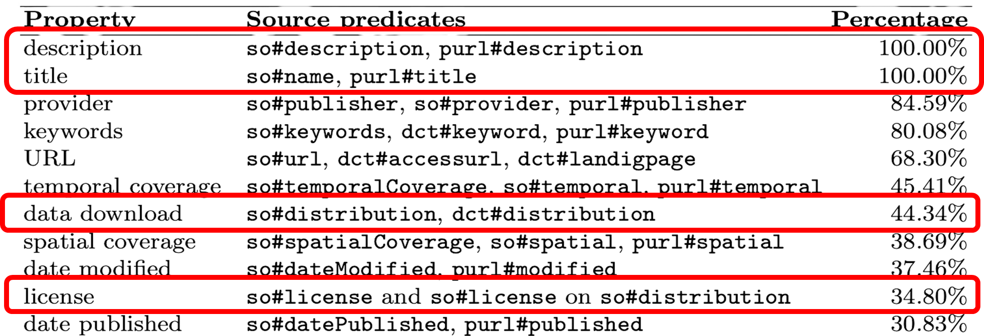
Probleme

Slide 10
Probleme
Nur 34 % der Datensätze haben Lizenzinformationen
Nur 44 % stellen einen Datendownload zur Verfügung
Weniger als 1 % der Datensätze in dem Korpus liegen in verknüpften Datenformaten (z.B. RDF) vor
Weniger Provider nutzen DOIs
Ca 65 % der Datensätze kommen von 10 Providern

Slide 11
Ziele
Verbesserung der automatisierten Bereinigung, Normalisierung und Abstimmung von Metadaten
Benachrichtigung der Provider, wenn Metadaten in schema.org unvollständig sind
Crowdsourcing: Nutzer von Datensätzen korrigieren oder weisen selbst auf die fehlenden Metadaten hin
Anreiz: Provider sollen Lizenzinformationen veröffentlichen

